Slide 1
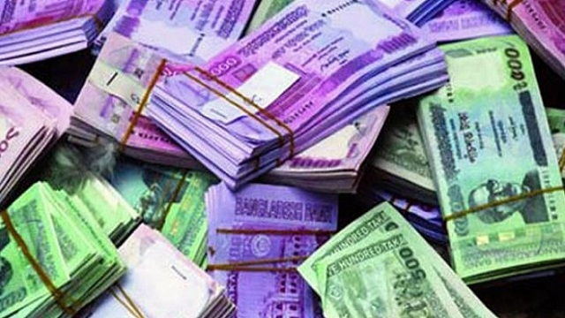
স্বাগতম

Slide 2
পরিচিতি
নামঃমোঃসরোয়ার হোসেন
আইডি নং- ২৭৭
শ্রেণিঃ নবম
বিষয়ঃফিন্যান্স ও ব্যাংকিং
অধ্যায়ঃ একাদশ
সময়ঃ৫০মিনিট
sharoar@gmail.com

Slide 3
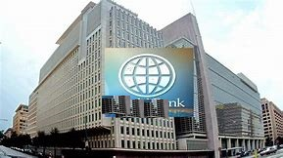
বিশ্ব ব্যাংক

Slide 4
ইসলামি ব্যাংক

Slide 5
আধুনিক ব্যাংকিং সেবা সমূহ

Slide 6
এই পাঠ শেষে শিক্ষার্থীরাঃ-
1.ব্যাংকিং সেবা কী তা বলতে পারবে, 2.ডেবিটকার্ড ও ক্রেডিট কার্ড চিহ্নিত করতে পারবে; 3.এটিএম ও মোবাইল ব্যাংকিং কী তা ব্যাখ্যা করতে পারবে; 4.ইন্টারনেট ব্যাংক ও এনি ব্রাঞ্চ ব্যাংক কী তা বর্ণনা করতে পারবে।

Slide 7
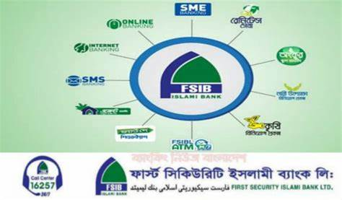
ব্যাংকের সেবা সমূহ

Slide 8
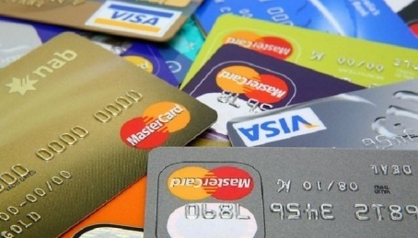
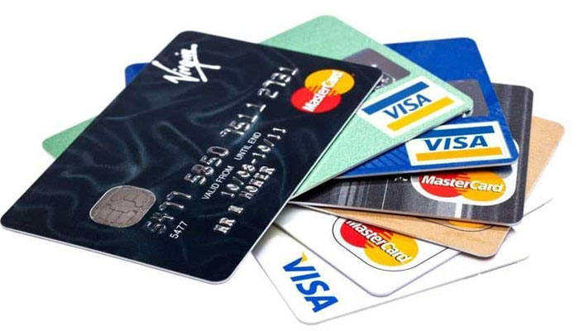
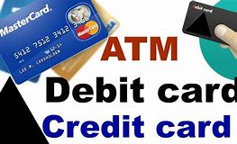
ডেবিট কার্ড ও ক্রেডিট কার্ড এক ধরনের ইলেকট্রনিক প্লাস্টিক কার্ড, যা ব্যাংক তার গ্রাহকের জন্য ইস্যু করে থাকে।
এই কার্ডের মাধ্যমে নগদ টাকা ছাড়াই গ্রাহক কেনা-কাটা করতে পারে।

Slide 9
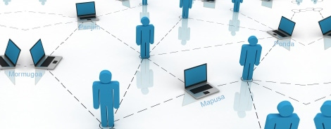
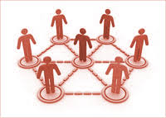
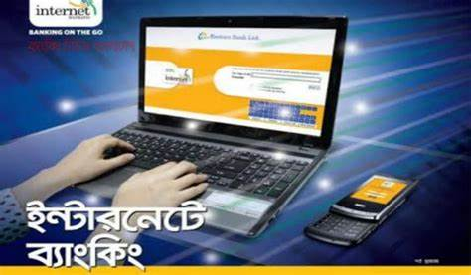
এনি ব্রাঞ্চ ব্যাংক
এনি ব্রাঞ্চ ব্যাংকের মাধ্যমে গ্রাহক একটি শাখায় হিসাব খুলে দেশের অন্য যেকোনো শাখায় দেনদেন করতে পারে।
ইন্টারনেট ব্যাংকের মাধ্যমে গ্রাহক ব্যাংকের একটি নিরাপদ ওয়েবসাইটে নাম এবং পাসওয়ার্ড দ্বারা নিবন্ধিত থাকে।

Slide 10
একক কাজ
ডেবিট কার্ড ও ক্রেডিট কার্ড কি?
ইলেকট্রনিক ব্যাংকিং কোন কোন সেবা বেশি ব্যবহ্নত হয় তার সংক্ষিপ্ত তালিকা তৈরি কর।
মোবাইল ব্যাংকিং এর দুইটি সুবিধা উল্লেখ কর।

Slide 11
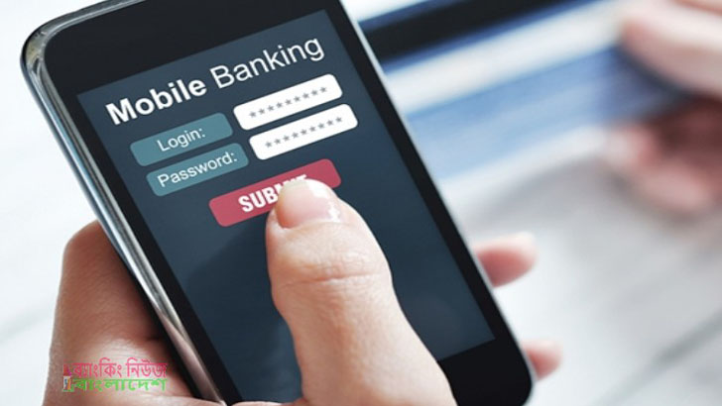
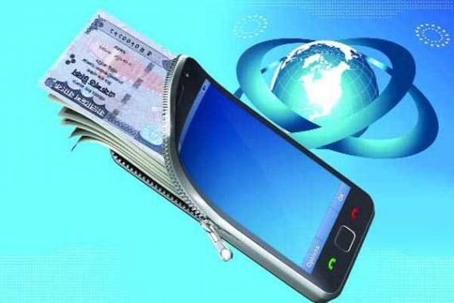
মোবাইল ব্যাংকিং
মোবাইল ব্যাংকিং একধরনের ব্যাংকিং-সেবা, যার মাধ্যমে গ্রাহক ব্যাংকিং লেনদেন মোবাইলের মাধ্যমে
সম্পন্ন করে থাকে।বর্তমানে বিকাশ অয়াপ ব্যবহার করে মোবাইলের মাধ্যমে অনেক লেনদেন হচ্ছে।

Slide 12
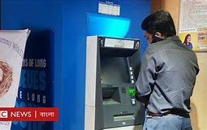
নিচের চিত্রটি কিসের
এটিএম বুথ
একধরনের ইলেকট্রনিক যন্র, যার মাধ্যমে গ্রাহক ব্যাংকের কর্মচারির উপস্থিতি ছাড়া প্রাথমিক কিছু লেনদেন করতে পারে

Slide 13
জোড়ায় কাজ
মোবাইল ব্যাংকিং এর কয়েকটি সুবিধা লেখ।
ডেবিট কার্ড দিয়ে কোন ধরনের কাজ করা হয়।
এনি ব্রাঞ্চ ব্যাংকিং কি?

Slide 14
মূল্যায়ণ
১, এটিএম এর পূর্ণরুপ কি ?
২,বিপদমুক্ত টাকা বিনিয়োগের ক্ষেত্র কোনটি ?
৩,ব্যাংক হিসাব প্রধানত কয় প্রকার ?
Automated Teller Machine
ব্যাংক
তিন প্রকার

Slide 15
বাড়ির কাজ
১,তোমার এলাকায় ব্যাংকিং সেবা ব্যাবসায়ীদের কাজকে সহজ করে দেয়-উক্তিটি মূল্যায়ন কর।

Slide 16
ধন্যবাদ

